Slide 1

Číslo přílohy: | VY_ 32_INOVACE_09_SLOVA NADŘAZENÁ, PODŘAZENÁ, SOUŘADNÁ
Autor: | Mgr. Petra Kukuczková
Předmět: | Český jazyk
Třída: | 2. ročník
Šablona projektu: | III/2 Inovace a zkvalitnění výuky prostřednictvím ICT
Datum zařazení do výuky a zapsání do třídní knihy | 17. 5. 2011
Jazyk: | Český jazyk
Název a anotace: | SLOVA NADŘAZENÁ, PODŘAZENÁ, SOUŘADNÁ – vyvození a procvičení
Druh učebního materiálu: | DUM – Prezentace Power Point
Očekávaný výstup | Tvoří slova významem nadřazená, podřazená, souřadná
Využité materiály: | Obrázky byly použité z klipartu MS Office

Slide 2

SLOVNÍ VÝZNAM
SLOVA NADŘAZENÁ, PODŘAZENÁ, SOUŘADNÁ

Slide 3
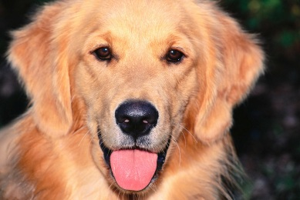
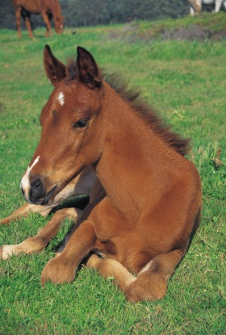
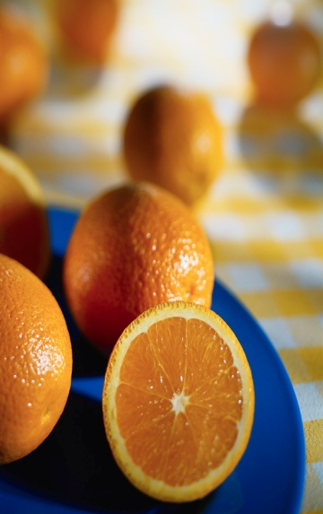
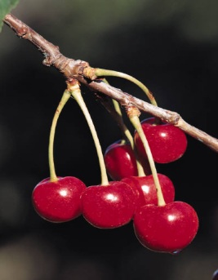
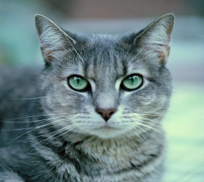
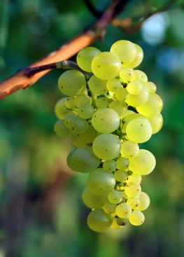
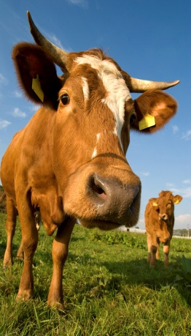

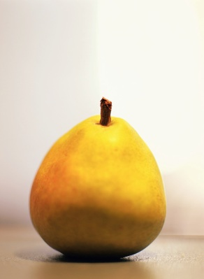
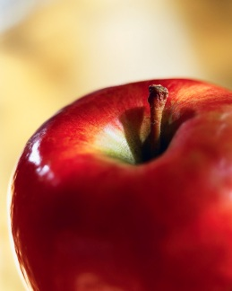
Pojmenuj obrázky, zapiš správná slova
Napiš společný název pro každou skupinu

Slide 4

Doplň slova podřazená
 |  |  |  |  |  |  | N
 |  |  |  |  |  |  | Á
 |  |  |  |  |  |  | Ř
 |  |  |  |  |  |  | A
 |  |  |  |  |  |  | D
 |  |  |  |  |  |  | Í

Slide 5
Jmenuj další slova souřadná a napiš slovo nadřazené
kominík, truhlář, švadlena,…
kopretina, pampeliška, tulipán,…
rohlík, houska, koláč,…
Natálie, Kateřina, Ondřej,…
buk, dub, jírovec,…
paprika, okurka, celer,…
lev, slon, tygr,…
autobus, tramvaj, vlak,…

